Slide 1

微厦科技

Slide 2
2017
在线学习云服务平台
产品介绍

Slide 3






目录
系统概述
￥
优势特色
充值方式
功能介绍
运行环境
成功案例

Slide 4

系统简介
微厦在线学习云服务平台是一款基于B/S架构的在线教育
系统，系统将在线学习、在线练习、在线考试紧密相联，打
造“学、练、考”于一体的在线教育系统，方便学员利用碎
片化时间进行随时随地的学习。

Slide 5
适用群体
适用类别：个人、单位、老师、大学、教育机构
适用行业：企业培训、教育机构、高等教育、基
础教育

Slide 6





五大功能模块
在线学习系统
在线题库系统
在线考试系统
在线支付
APP
视频学习、学习过程控制
学习时间统计、在线交流
试题练习、错题回顾、笔
记收藏
千人同考、自动+人工判
卷、断电死机不丢题、成
绩导出
电脑、手机在在线支付，
充值码更灵活，线下销售，
线上充值
移动APP(安卓)

Slide 7
01
Online learning system
在线学习系统

Slide 8






功能模块
视频点播
手机端、电脑端、微信端、同步学习
学习时间统计
精确统计学员的在线时间、学习时间
多平台
多通道
视频事件
课堂提问、知识展示、课程提醒、时时反馈

Slide 9




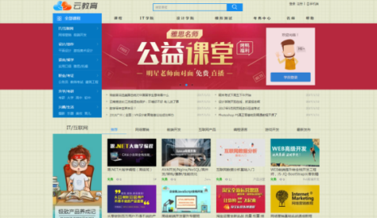
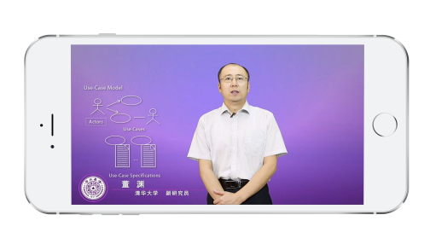
三合一同步学习
电脑、手机、微信 同步学习

Slide 10

视频点播
视频点播
在线上传、在线播放，视频清晰
流畅，不卡顿。

Slide 11
学习统计
1 学习时间统计
2 在线时间统计
观看进度、视频时长、累计学
习、完成度
日期、在线时间、浏览时间、来源、ip
浏览器、操作系统

Slide 12
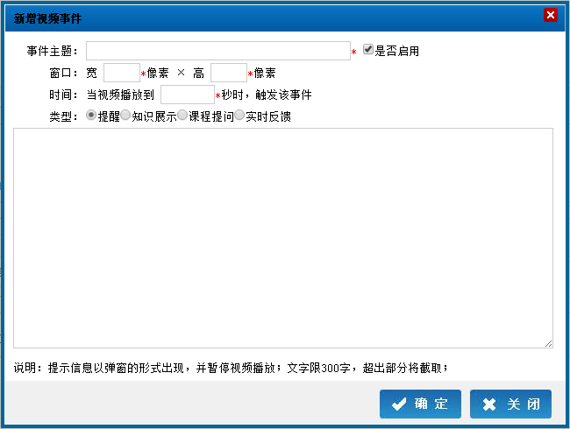
视频事件
弹出事件
在视频中插入弹出事件，增加学习的趣味性
和互动性；提醒、知识展示、课堂提问、时
时反馈。

Slide 13

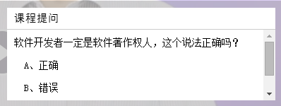
课堂提问
答对才能继续学习！

Slide 14
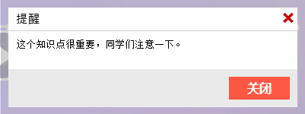
提醒
重点、难点、考点设置提醒

Slide 15
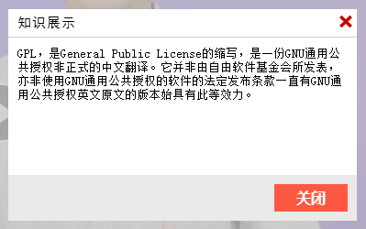
知识展示
展示相关知识点

Slide 16
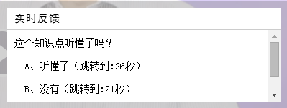
时时反馈
人机互动、增加学习趣味性

Slide 17
02
Online question bank
在线题库系统

Slide 18
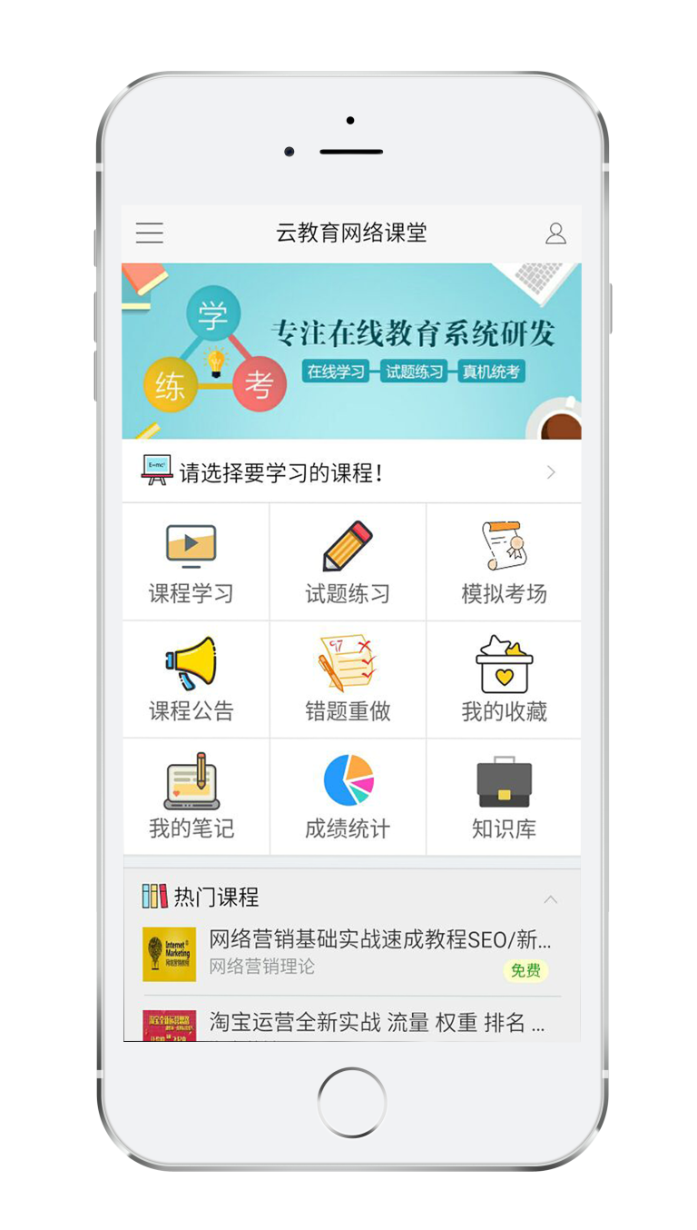




在线题库
移动学习 随时随地
……

Slide 19




功能模块
章节
练习
模拟
考试
错题
回顾
笔记
收藏
章节试题练习
历年真题
单元测试
错题库
做过笔记/收藏的试题

Slide 20
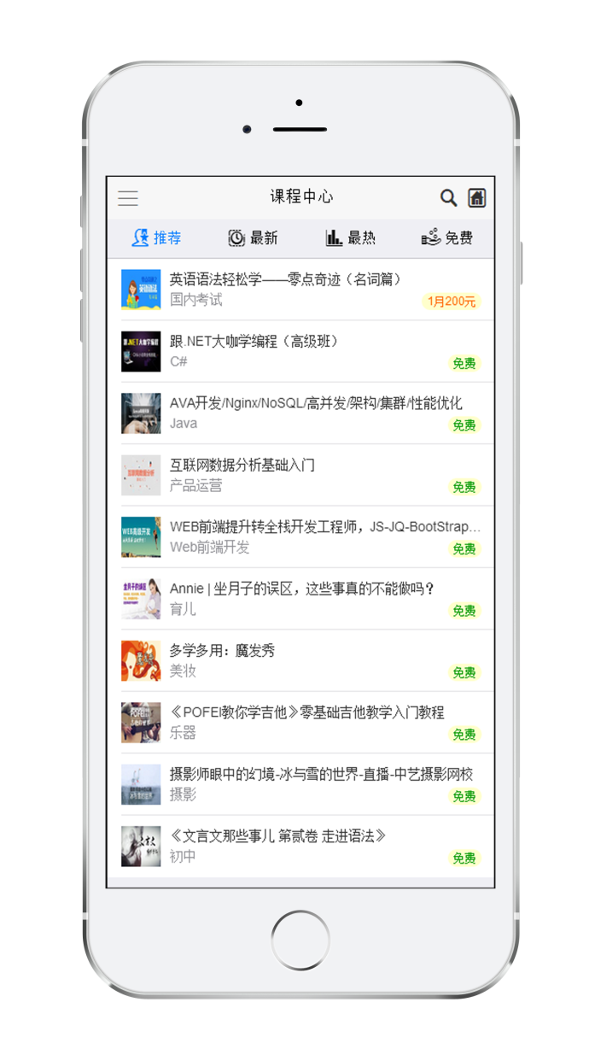
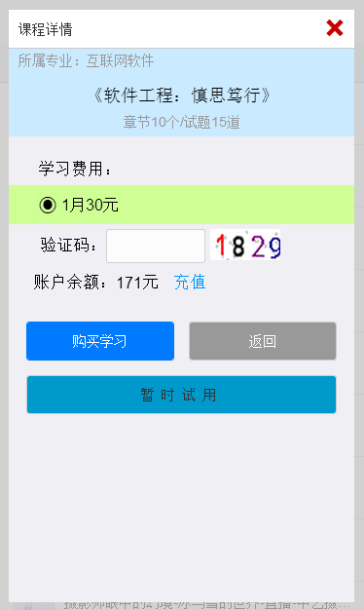
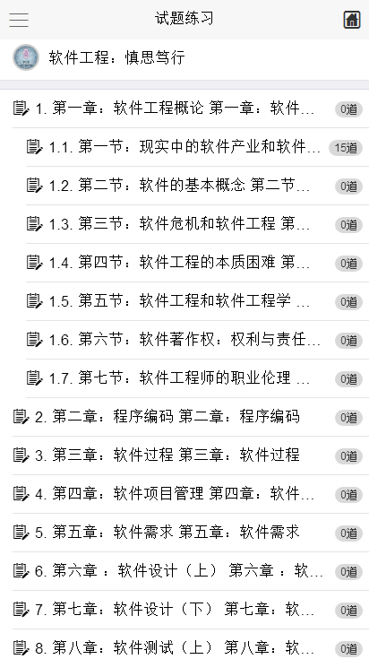
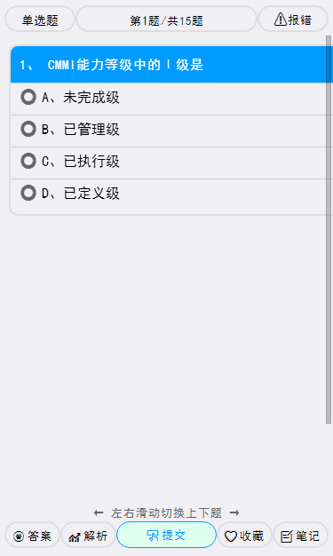
章节练习
选择课程>>>购买课程>>>选择章节>>>进入练习

Slide 21
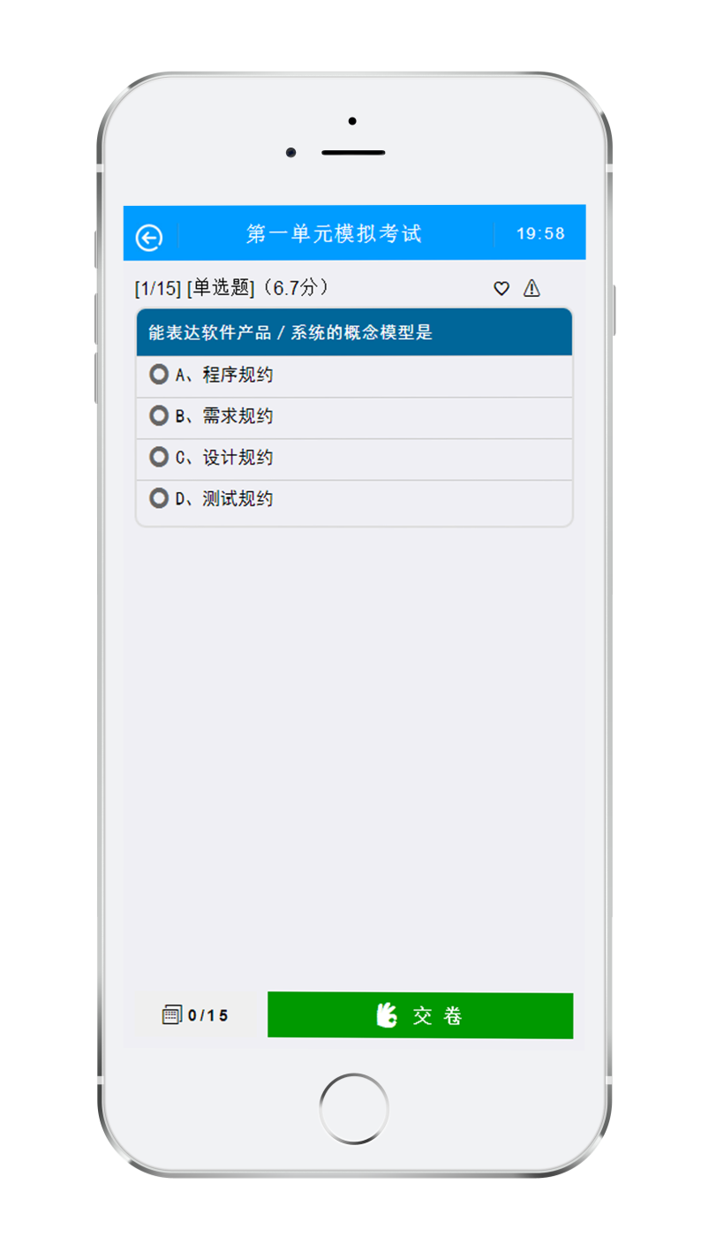
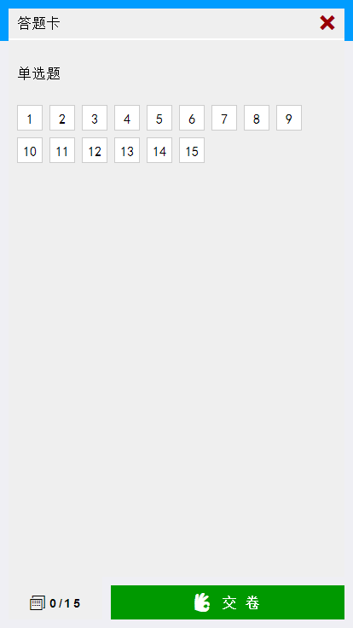
模拟考试
收藏
报错
还原考试场景
把握命题脉络

Slide 22
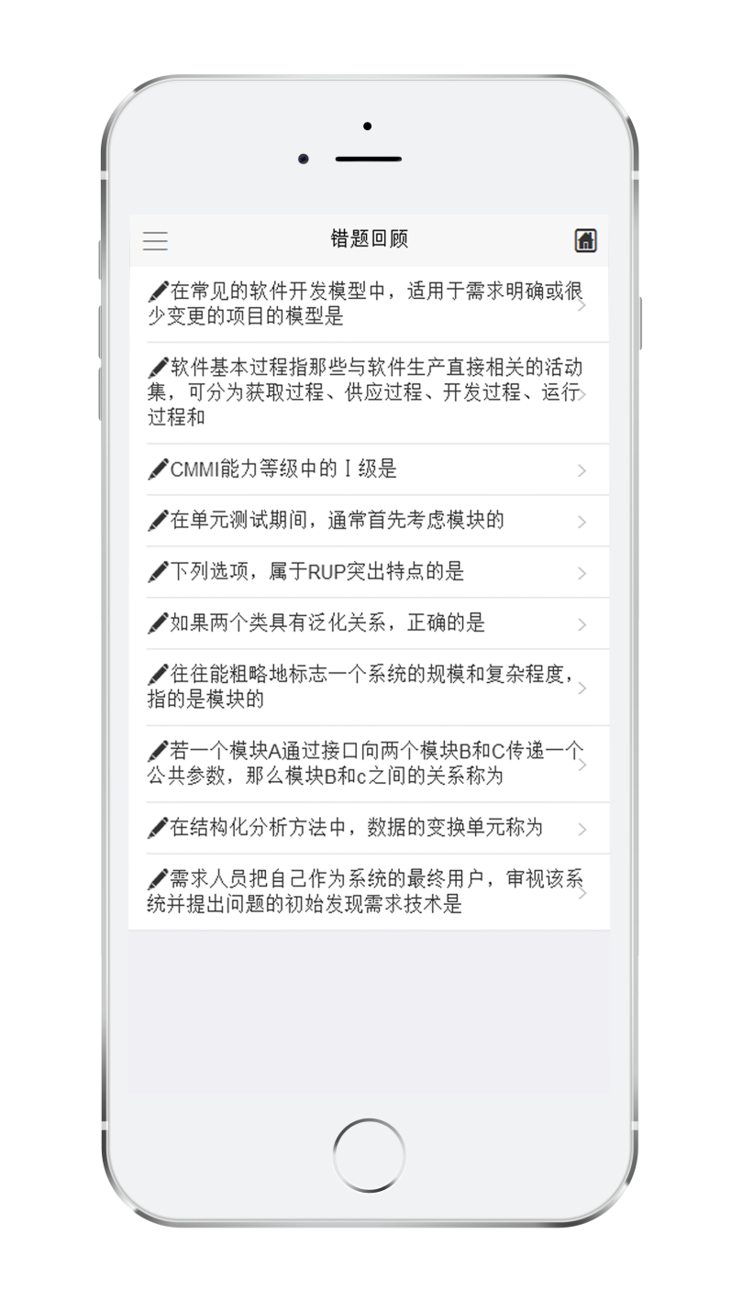
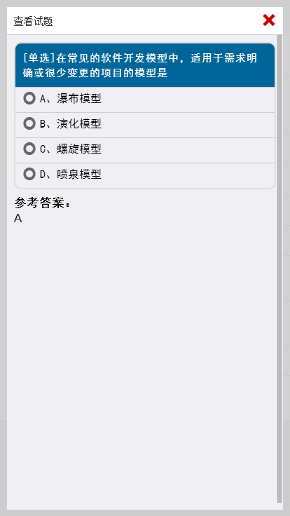
错题回顾
错题、难题集中管理、
强化练习

Slide 23
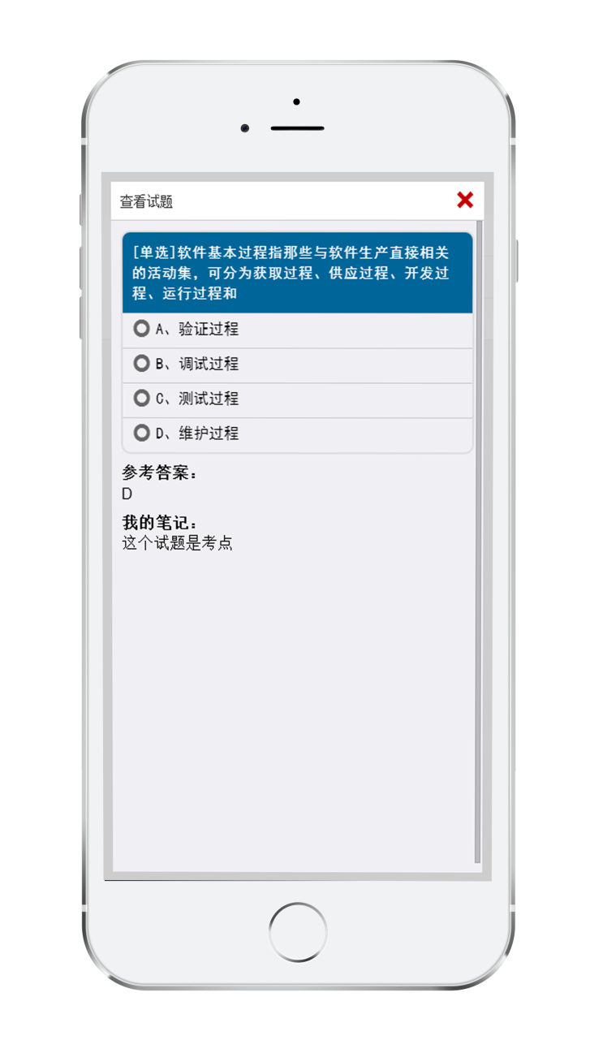
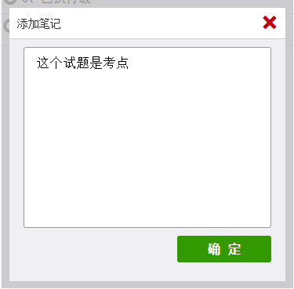
我的笔记
我的笔记 强化记忆

Slide 24
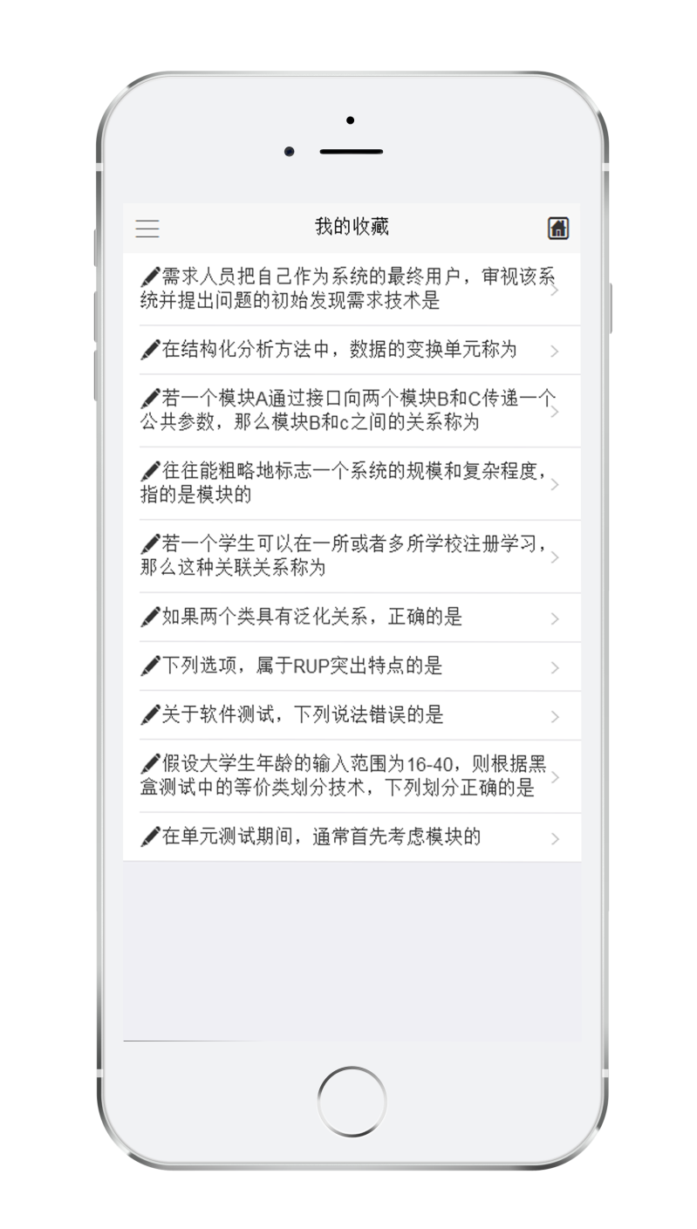
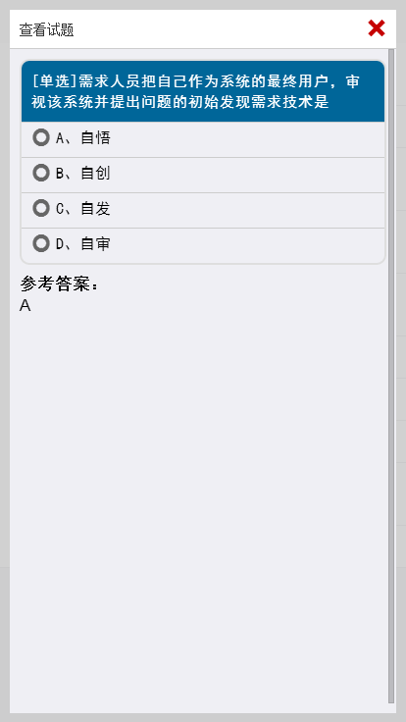
我的收藏
重点、难点、考点统一
收藏，随时随地查阅
点击
查看
试题

Slide 25
03
Online test system
在线考试系统

Slide 26
在线考试系统
试题录入
发布考试
组卷
智能判卷
Excel批量导入
自定义参考班级
自动判卷
人工判卷
随机组卷

Slide 27
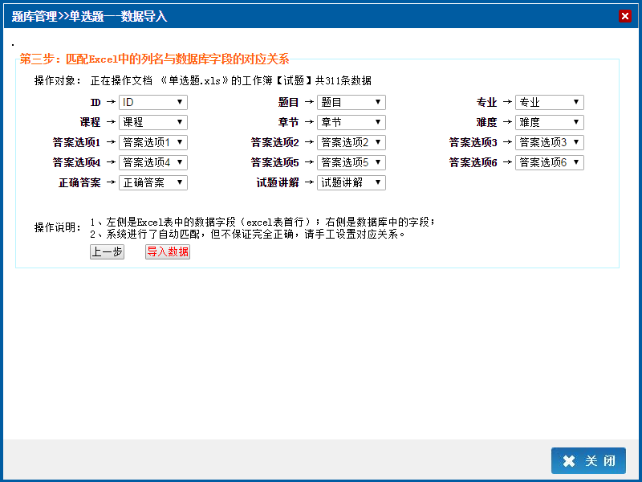
试题导入
单选、多选、填空、
简答、判断excel一
键导入

Slide 28
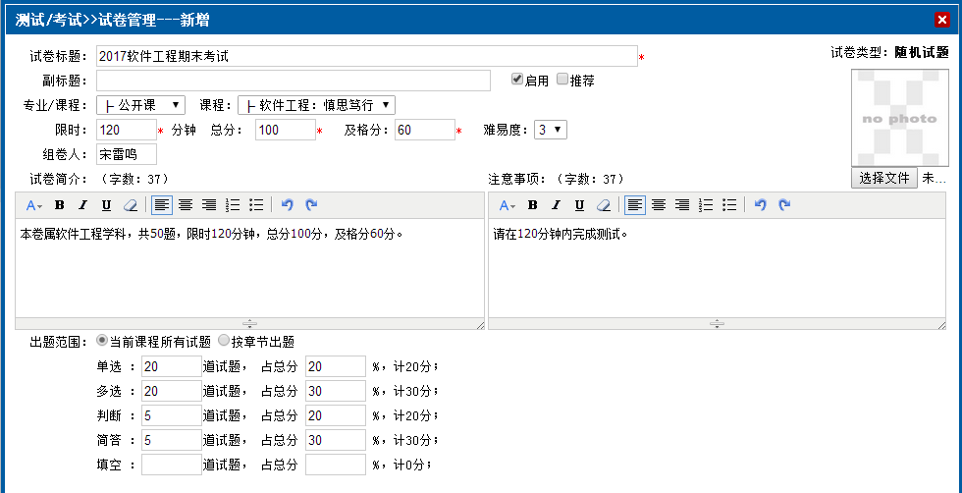
组卷(按课程)
海量题库 随机组卷

Slide 29
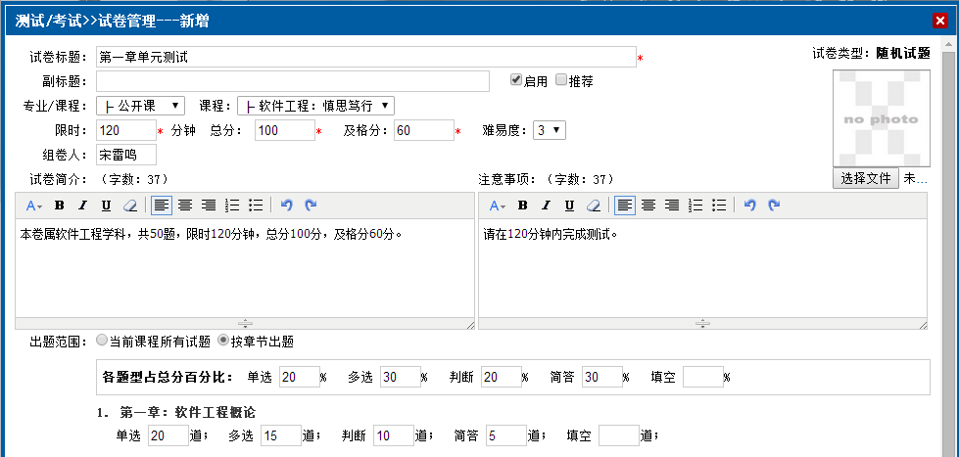
组卷(按章节)
单元测试 巩固练习

Slide 30
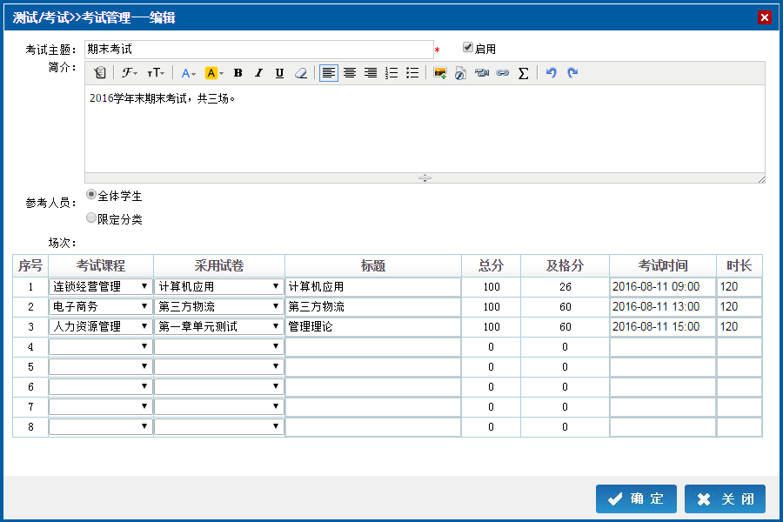
发布考试
多场考试、一次设置就ok

Slide 31
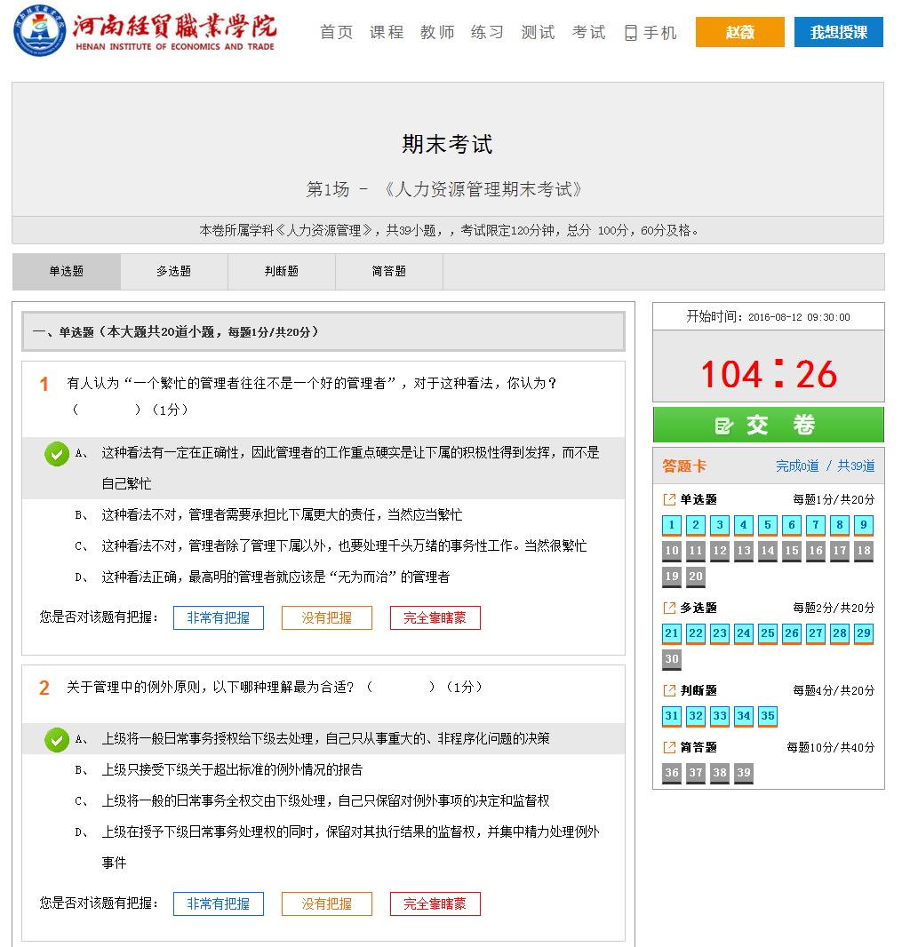
在线考试
千人同考速度快
断电死机不丢题

Slide 32


智能判卷
自动判卷
自动判卷是指针对客观题，学员提交试卷后系统自动计算分数。
自动判卷
人工判卷
人工判卷
如果试卷中有主观题，例如简答题，主观题部分有教师后台阅卷，计算得分自动加入成绩总分。

Slide 33
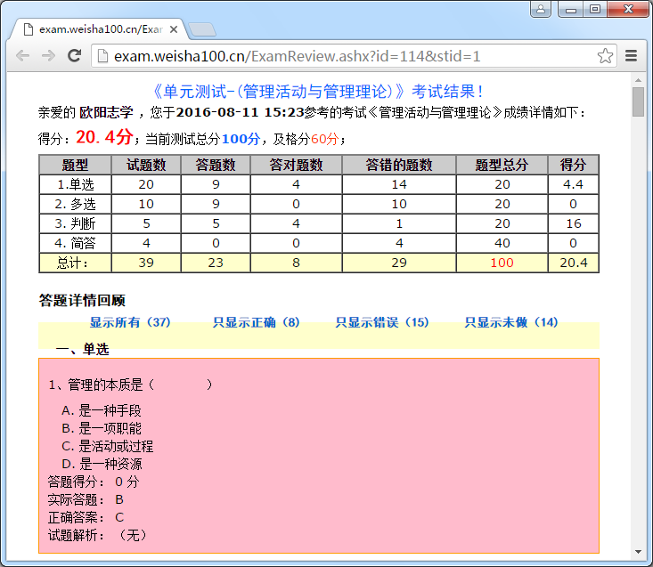
试卷分析
答题详情回顾

Slide 34
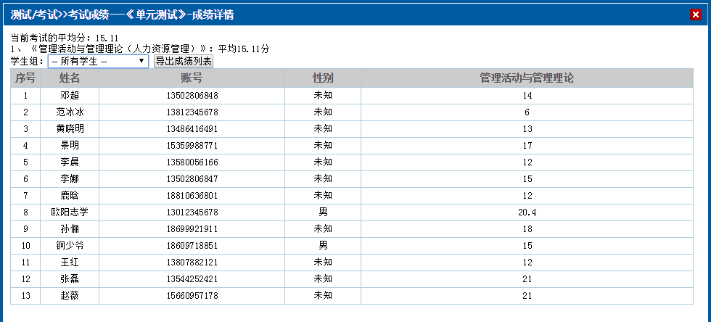
成绩导出
分组查询 分组导出

Slide 35
04
Online payment
在线支付

Slide 36
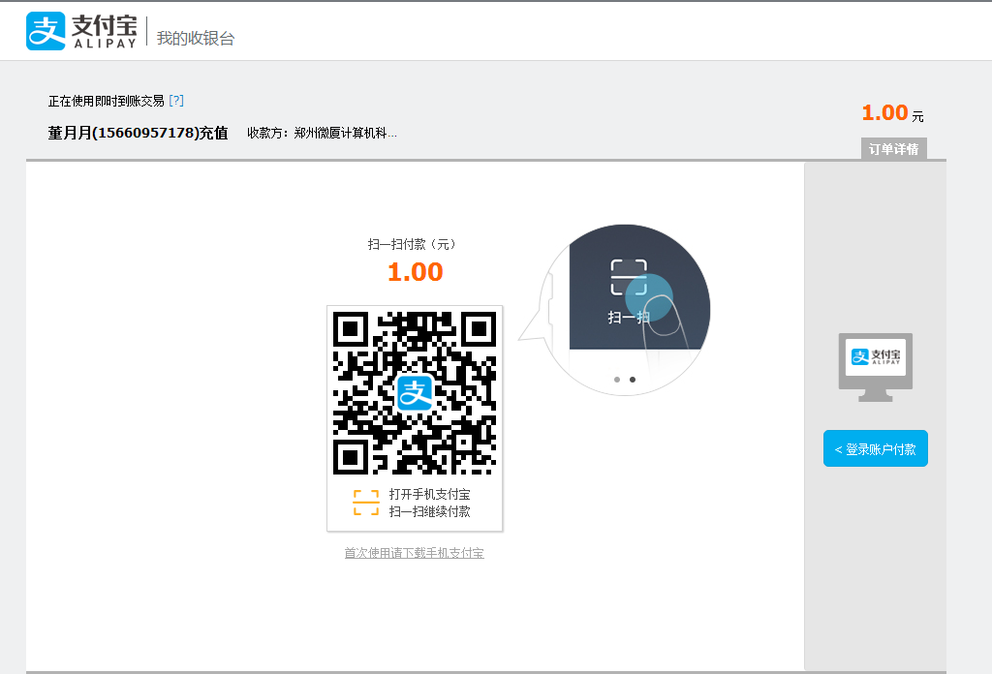
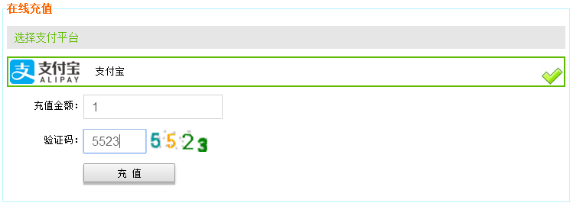
支付宝支付

Slide 37
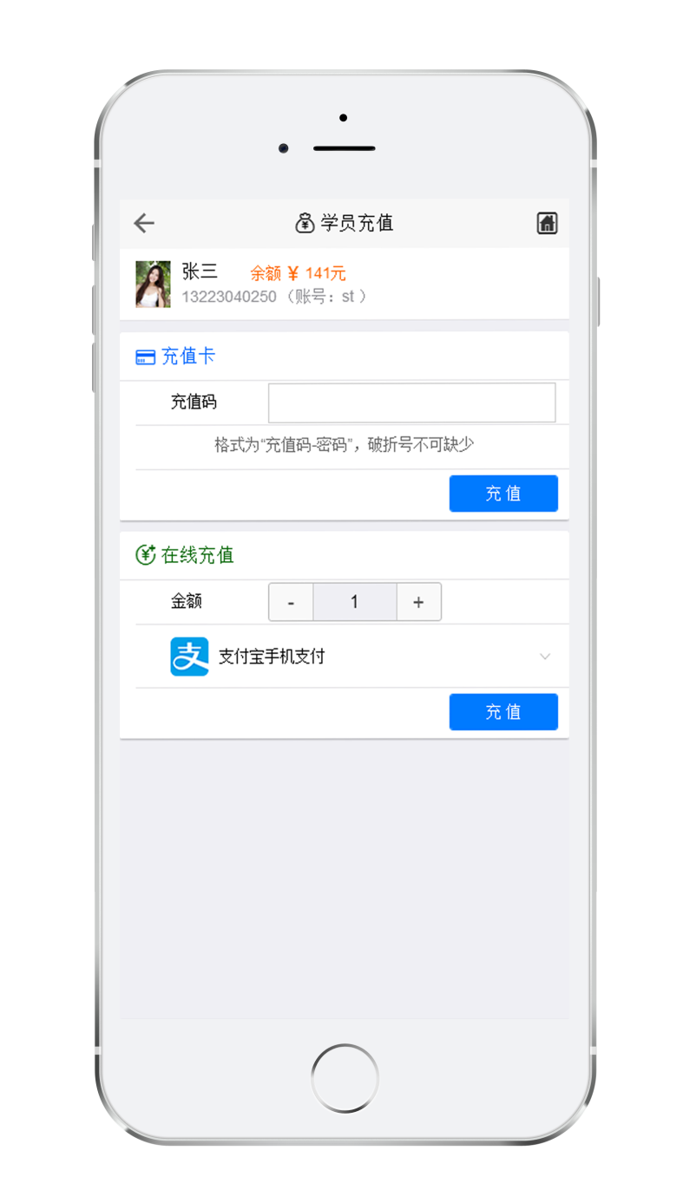
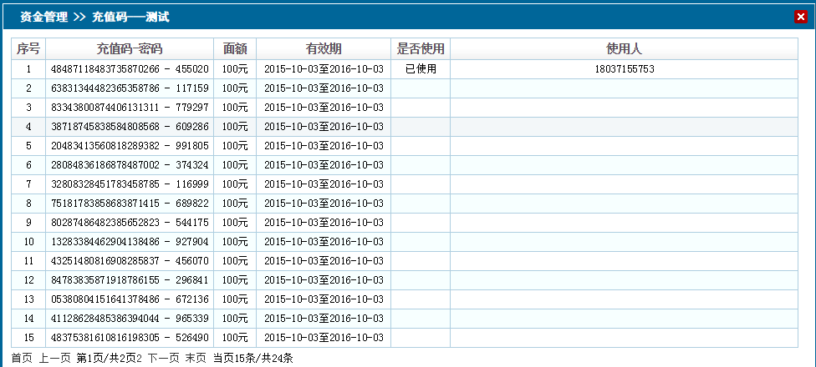

充值码
线上生成
……
线下销售
……
空中充值

Slide 38
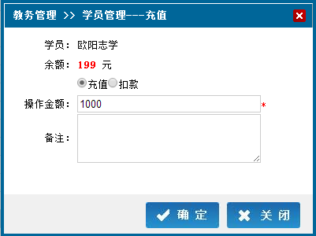
管理员后台充值
管理员对学员账户
进行充值/扣款

Slide 39
05
Mobile app
手机APP

Slide 40

手机APP
扫描下载APP
扫描下载试用（仅安卓）

Slide 41
优势特色
优势
特色
1、自主研发、免费试用；
2、按需购买、自由扩容；
3、源码开放、方便二开；
4、免费升级、服务保障。
1、学、练、考，一体化教学
2、云服务
3、多种风格，随心换

Slide 42
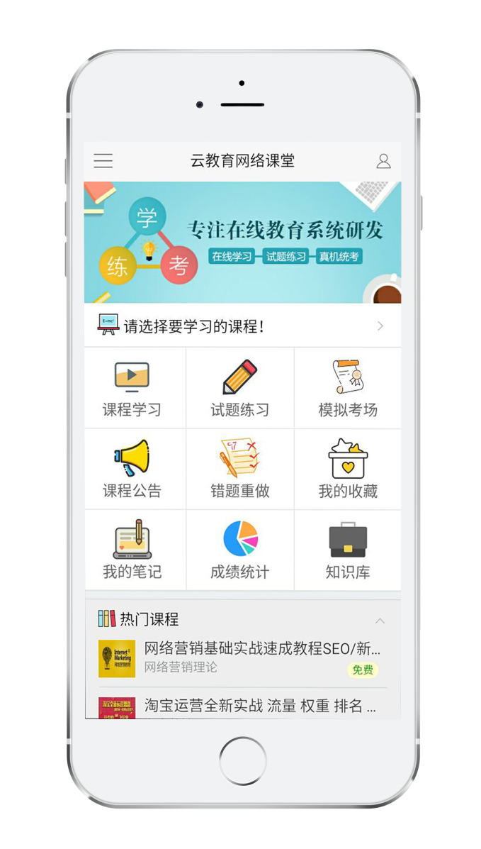

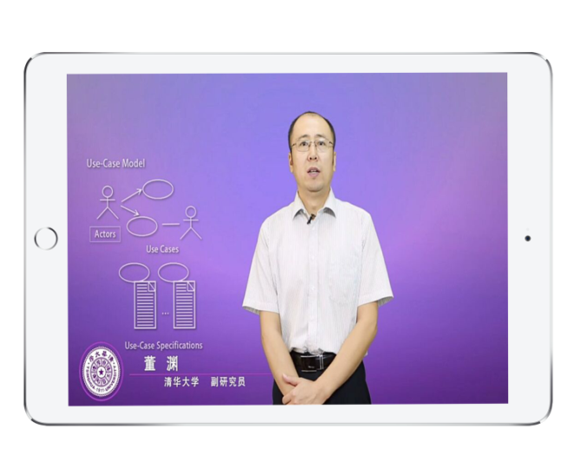
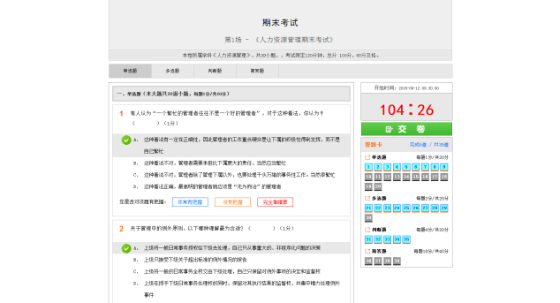
学、练、考一体化教学
学习、练习、考评一体化教学

Slide 43




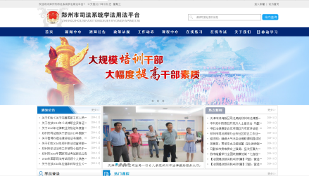
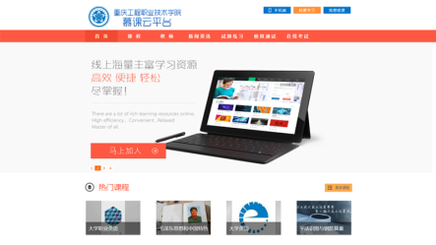
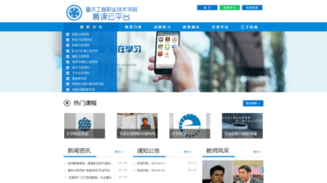
云服务
多机构入住
机构用户自主管理方便省心

Slide 44


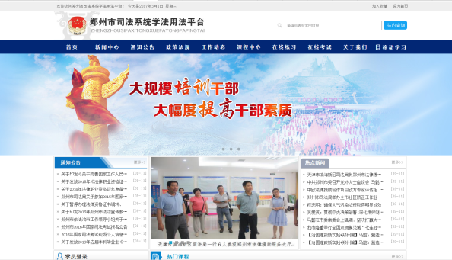


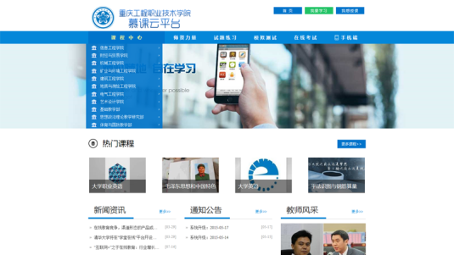

自定义风格
政务版
网校版
商务版
学院版

Slide 45












部分案例

Slide 46
运行环境
硬件环境：CPU2核以上，内存2GB以上
软件环境：Windows server 2008、IIS7、DotNet4.0 Framework、Sqlserver2008
带宽：5兆以上

Slide 47
演示地址
Http://exam.weisha100.cn
学员账号：13223040250 密码：1
教师账号：18037155753 密码：1
管理员账号（网页底部机构管理处登录）：song 密码：1
超管后台：Exam.weisha100.cn/manage/index.aspx
超管账号：admin 密码：1

Slide 48
小而精妙为微
大而宏伟为厦
微厦科技专注在线教育软件研发

Slide 49
谢谢观看
Email：19303340@QQ.com

